Slide 1

Типовой проект Bots
Физтех-фабрика
Выполнили:
Дудаков Семён, Б01-303
Рачинский Максим, Б01-303

Slide 2
Цели и задачи
Цель: построить робота с всенаправленными колесами с дистанционным управлением для прохождения полосы препятствий на время.

Slide 3
Особенности проекта
Колесо представляет из себя окружность, по всему периметру которой установлены ролики так,что их угол вращения относительно оси колеса составляет 45°.
Таким образом, комбинируя вращения разных колес можно добиться движения не только вправо-влево, но и вокруг собственной оси.

Slide 4
Процесс сборки и изготовления
Сначала была спаяна и протестирована плата, моторы и отсеки для аккумуляторов, затем всё было установлено на специально разработанный каркас робота.

Slide 5
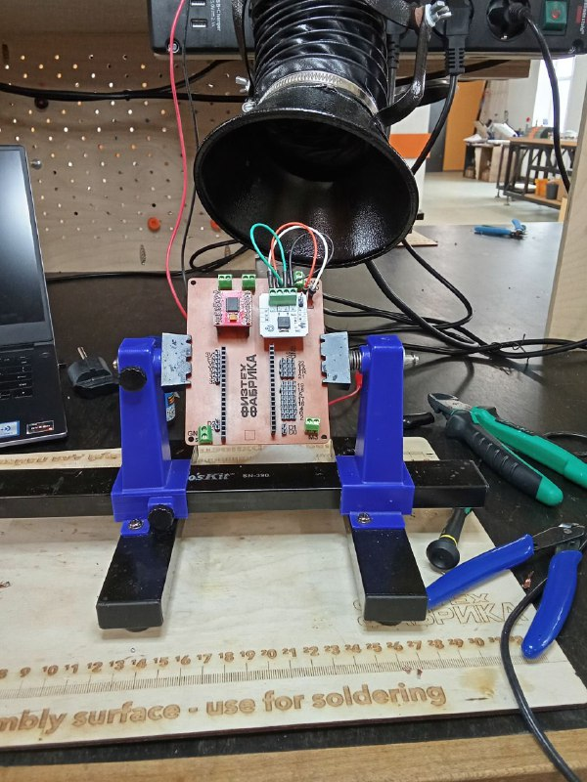
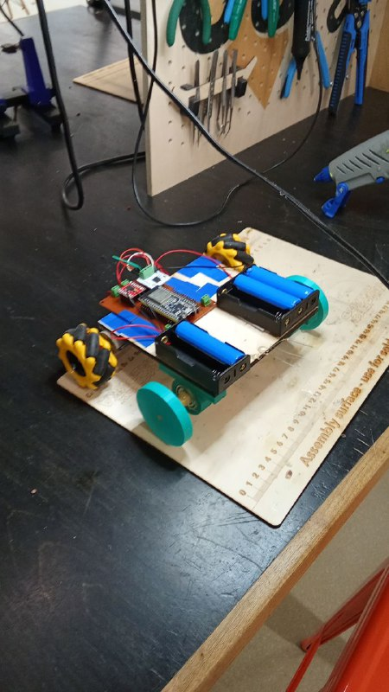
Процесс сборки и изготовления

Slide 6
Использованные компоненты
ESP32 Dev Module
Драйвер для двух моторов TB6612
X5 аккумулятор Li-ion 18650
Держатели для 2 и 3 аккумуляторов
X2 DC-Мотор 12В с редуктором
PCB-Шилд
MOSFET

